Slide 1
一站制造
第二章

Slide 2
数据建模与数据采集
数据仓库建模方法论回顾
一站制造数仓分层
一站制造业务介绍
整体数仓构建工作流
Sqoop增量数据采集
数据验证

Slide 3
了解数仓建模
掌握项目数仓分层
理解数仓构建流程
掌握增量数据采集

Slide 4
数据仓库建模方法论
01
设计书数仓的目标
关于数据ETL
维度建模

Slide 5
数据仓库建模方法论
设计书数仓的目标
设计数仓是为了能够让分析人员更简单、更直接的使用数据，分析师能够更有效地编写分析查询。我们不能脑补分析人员SQL功底特别好（像什么复杂的连接、子查询、复杂聚合等等）、对底层数据的结构非常熟悉。我们设计的数仓应具备以下特性：
DW系统必须使信息易于访问
DW系统必须始终如一地呈现信息
DW系统必须适应变化
DW系统必须及时显示信息
DW系统必须是保护信息资产的安全堡垒
DW系统必须作为权威和可信赖的基础来改善决策

Slide 6
数据仓库建模方法论
关于数据ETL
数仓能够始终如一地呈现数据，并具备及时性和适应性，其实都是在ETL中实现的。如果我们精心设计了ETL，并牢记业务逻辑，就已经实现了数据仓库的主要目标。这很具有挑战性，而不仅仅是编写HQL或者SparkSQL，然后通过调度工具就可以实现的。
如何实现方便、快捷的数据可访问性？很多时候，我们会认为ETL就可以实现数据的可访问性，但其实不然。我们必须要依赖好的建模，才能够提供更多地可访问性。
数据建模技术和工具将复杂的系统设计简化为更容易的数据流，它用于创建数据仓库的逻辑和物理设计。

Slide 7
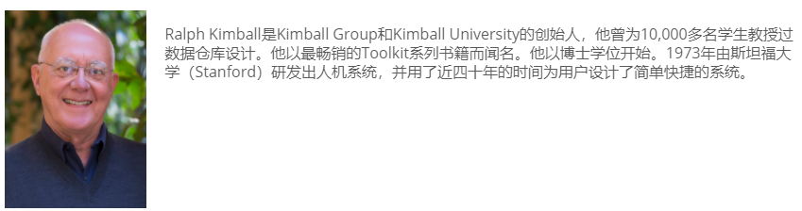
数据仓库建模方法论
维度建模
维度建模（DM） 是针对数据仓库中的数据存储进行优化的建模方式。维度建模的目的是优化数据库，以便更快地检索数据。维度建模的概念由Ralph Kimball提出，由「事实」表和「维度」表组成。
数据仓库中的维度模型旨在读取，汇总和分析数据仓库中的指标信息，例如余额，计数，权重等。相反，关系模型主要是针对实时在线交易系统中的数据添加、更新和删除进行了优化。例如，在关系模式下，规范化和ER模型可减少数据冗余。相反，数据仓库中的维度模型以易于检索信息和生成报告的方式来组织数据，很多时候会存在数据冗余。
https://www.kimballgroup.com/

Slide 8
数据仓库建模方法论
维度建模（维度建模要素）
事实
事实是业务流程中的度量/指标或事实。对于「销售」业务流程，度量可以是季度销售数量。
维度
Dimension提供围绕业务流程事实的上下文。简单来说，维度表给出了事实的谁、什么、时间、地点
属性
属性是维数据建模中维的各种特征
事实表
事实表是维度建模中的主要表。事实表包含度量值/指标，用于关联维度表的外键。
维度表
维度表包含事实的维度，它们通过外键连接到事实表。
Notes:
维度
在「销售」业务流程中，对于实际的季度销售金额，维度可以为：
who——客户姓名
where——位置
what——产品名称
换句话说，维度是一扇一扇的窗户，透过窗户我们可以从不同角度查看事实数据。
属性
在位置维度中，属性可以是：
国家
省份
市
等等
属性用于搜索，过滤或分类事实。维度表包含多个属性。
维度表
维度表是非规范化表
维度属性是维度表中的各个列
维度表通过属性提供事实的描述性特征
维度数量没有限制
维度还可以包含一个或多个层次关系

Slide 9
数据仓库建模方法论
维度建模（事实表）
事实表存储定量信息以进行分析。事实表包含度量，指标和其他可量化信息。
事务粒度事实表
交易数据是在单个瞬间产生的。例如：我们用微信在京东完成一次支付，就是一次交易。那这一次交易的数据仅对这一瞬间和这一事件有效。下一次交易可能会在毫秒后或下个月发生。因此，事务粒度事实表稀疏或密集。事务粒度事实表可能非常庞大，大的事实表可以包含数百亿、千亿条记录。
周期性快照事实表
周期性快照事实表是按固定时间间隔采集的。周期性快照事实表通常会消耗一些系统资源。我们很多时候都需要这一种类型的事实表，例如：隔一天看上一天的统计指标。
累计快照事实表
累积快照事实表对应于具有明确定义的开始和结束的可预测过程。例如：一次订单交易的处理、索赔处理、申请贷款。用于订单交易的累积快照事实表的粒度通常是订单的整个处理过程。
注意：
有多个日期代表订单经历的各种不同阶段。
随着订单阶段从头到尾逐步进行（下单→支付→发货→签收→评价），将重新读取和覆盖累积的快照记录。
由于这种覆盖策略，累积快照事实表通常比其他两种类型小得多。

Slide 10
数据仓库建模方法论
维度建模（6中维度类型）
在数据仓库中，有6种类型的维度。
1.正常维度
2.垃圾维度
3.分隔维度
4.文本维度
5.堆叠维度
6.不同属性维度
维度类型详解：讲义关联资料\数仓中的6种维度类型.md

Slide 11
数据仓库建模方法论
维度建模（退化维度）
退化维度(也称为事实维度)是由事实表中的属性列而不是维度表中的属性列构造的标准维度。例如：销售事实表包含订单ID字段和物流单号字段。理论上，我们可以创建一个维度表，它使用与销售事实表相同的键信息，并将另外两个属性列订单ID和物流单号移动到该维度表。但是，这将复制大量的数据，并将不必要的复杂引入到数据仓库中。相反，创建一个事实维度，会让事情变得更简单。

Slide 12
数据仓库建模方法论
维度建模（维度建模步骤）
1.了解业务流程
与业务系统开发一样，要做一个新的项目，首先就是应该熟悉核心业务的流程。我们可以用BPMN和统一建模语言UML来描述流程。
2.识别粒度
粒度描述了业务问题/解决方案的详细程度。这是为数据仓库中的任何表确定最低级别的信息的过程。如果表包含每天的销售数据，则应为每日粒度。如果表包含每个月的总销售数据，则该表具有每月的粒度。在此阶段，我们要明确诸如以下的数据：
需要存储所有可用产品还是仅存储几种类型的产品？这将决定基于为DataWarehouse选择的业务流程
是每月，每周，每天或每小时保存产品销售信息？该决定取决于高管要求的报告的性质
3.识别维度表
维度是像日期，商店，库存等之类的名词。这些维度是应在其中存储所有数据的地方。例如，日期维度可能包含诸如年，月和周日之类的数据。维度表示例：
维度：产品，地理位置和时间
属性：对于产品：产品ID（外键）、名称、分类、规格
层次结构：对于地理位置：国家、州、城市、街道地址、名称
4.识别事实表
与系统的用户相关联，他们将从中访问存储在数据仓库中的数据。事实表中的大多数的列都是数字，例如价格或单位成本等。
5.构建模型
Notes:
维度建模是否准确直接决定了数仓项目是否能够实施成功

Slide 13
一站制造数仓分层
02
ODS
DWD
DWB
DWS
DM
ST

Slide 14
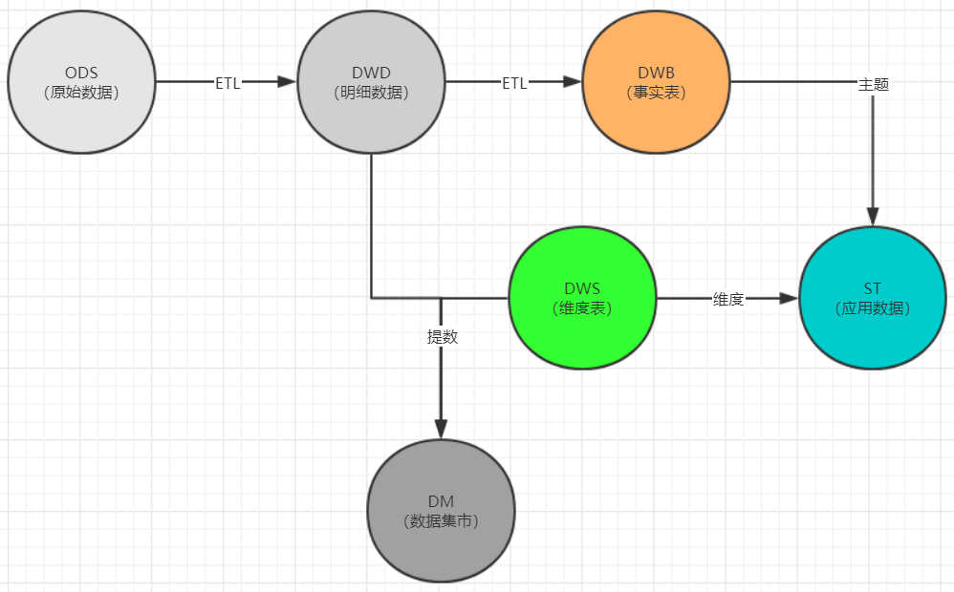
一站制造数仓分层
项目数仓分层
ODS（临时存储层）、DWD（明细数据层）、DWB（基础数据中间层）、DWS（汇总数据层）、DM（数据集市层）、ST（应用程序层）
Notes:
不同类型的数据也可能采用不同的分层方法。不同的层可能使用的建模方式不一样、存储格式会不一样

Slide 15
一站制造数仓分层
ODS
ODS是Operation Data Store的缩写。它存放未经过处理的原始数据到数据仓库系统中，结构上与源系统保持一致，是数据仓库的数据准备区。
数据来源 | 业务系统
建模方式 | 与业务系统数据模型保持一致，分区存储，按照业务主题进行逻辑划分
存储方式 | 采用txt文本方式存储（avro），一站制造项目保留时间为3个月。通过分区方式进行周期存储
应用领域 | 为其他层提供数据
ETL过程 | 通过sqoop从oracle原始系统增量抽取并落地成文本文件，再通过Hive装载到数据仓库的ODS层，不做清洗转换

Slide 16
一站制造数仓分层
DWD
DWD层是Data warehouse detail的缩写。DWD层是业务层和数据仓库的隔离层，存放的是明细事实数据，为了支持数据重跑可以额外增加数据业务日期字段，可按年月日进行分区，用增量ODS层数据和前一天DWD相关表进行合并处理。
数据来源 | ODS层
建模方式 | 与ods层一致
存储方式 | 采用orc方式存储，保持全量的所有数据
应用领域 | DWD层的数据为DW层提供各个主体业务明细数据
ETL过程 | 根据ODS层的增量数据，通过HQL进行合并生成全量数据，它不做清洗转换，保留原始全量数据。所有历史数据都保存在DWD层。

Slide 17
一站制造数仓分层
DWS
DWS是Data warehouse service的缩写。它用于建立一致的数据分析维表、构建命名规范、口径一致的统计指标，为上层提供公共指标。它基于DWD层的基础数据，整合汇总层分析某一个主题域的服务数据，一般是宽表。DWS中按照业务、主题划分，例如流量，订单，用户等，生成字段比较多的宽表，用于后续的业务查询。
数据来源 | DWD层
建模方式 | 维度建模，星型模型
存储方式 | 采用orc方式存储，保持全量的所有数据
应用领域 | 为DM层、ST层提供数据，为EDW(企业级数据仓库)提供各种统计汇总数据
ETL过程 | 在这一层可以创建维度表，通过代理键建立与事实表的关联。并按各个维度进行汇总统计

Slide 18
一站制造数仓分层
DWB
DWB是Data warehouse base的缩写，它是一个基础数据层，存储的是客观事实数据。一般用作中间层。在实际计算中，在DWB层先计算出多个小的中间表，再拼接成一张DWS的大宽表。
数据来源 | DWD层
建模方式 | 维度建模，星型模型
存储方式 | 采用orc方式存储，保持全量的所有数据
应用领域 | 中间层，根据dwd层，里面包含了大量业务指标
ETL过程 | 从DWD层进行轻度清洗、转换、汇总聚合生成DWB层数据，例如：将字符合并、地址转换、日期转换、合并等。

Slide 19
一站制造数仓分层
DM
DM层也即数据集市层。数据集市层是面向主题的数据组织， 按照业务线、或者部门划分。数据来自于DW层。
数据来源 | DWS层
建模方式 | 维度建模，星型模型
存储方式 | 采用orc方式存储，保持全量的所有数据
应用领域 | 用于数据挖掘，自定义查询，应用集市
ETL过程 | 从DWD将数据进行清洗、转换，为不同的业务部门提数做好准备。

Slide 20
一站制造数仓分层
ST
与DM层一样，ST层的数据来自于DW层和ST层。这一层的数据是给最终需要查看报表用户使用的。ST层是经过聚合汇总统计后的粗粒度事实表。
数据来源 | DW层
建模方式 | 维度建模，星型模型
存储方式 | 采用orc方式存储，保持全量的所有数据。
应用领域 | 面向的是用户应用和分析需求，例如：前端报表、看板、KPI、或者业务分析专题等。
ETL过程 | 从DWS层的数据进行粗粒度聚合汇总，例如：按年、季、月、天对一些维度进行聚合，生成业务需要的事实数据。

Slide 21
一站制造业务介绍
03
核心业务系统介绍
组织结构介绍
核心业务流程介绍
数据表结构介绍

Slide 22
一站制造业务介绍
核心业务系统介绍
服务系统。所有客户服务、运营都在CISS系统中
ERP
CISS
管理一站制作所有的人、财、物
设备产品供应链、生产、销售、财务都在ERP中
呼叫中心系统
负责接入客户、客户回访

Slide 23
一站制造业务介绍
组织结构介绍
一站的组织结构比较庞大。主要有以下部门：
1.运营部（编制人数300人）
负责服务策略制定和实施，对服务网络运营过程管理。部门职能包括物料管理、技术支持、服务效率管理、服务质量控制、服务标准化和可视化实施等工作。承担公司基础服务管理方面具体目标责任。
2.综合管理部（编制人数280人）
下属部门有呼叫中心、信息运维、人事行政、绩效考核与培训、企划部等部门。负责公司市场部、运营部、财务部等专业业务以外的所有职能类工作，包括行政后勤管理、劳动关系、绩效考核与培训、企划宣传、采购需求管理、信息建设及数据分析、公司整体目标和绩效管理等工作。
3.市场部（编制人数50人）
负责客户需求开发、服务产品开发、市场拓展与销售管理工作，执行销售策略、承担公司市场、销售方面具体目标责任。
4.财务部（编制人数10人）
负责服务公司财务收支、费用报销、报表统计、财务分析等财务管理工作
5.市场销售服务中心（编制人数4000人）
负责服务产品销售，设备的安装、维护、修理、改造等工作，严格按照公司管理标准实施日常服务工作。

Slide 24
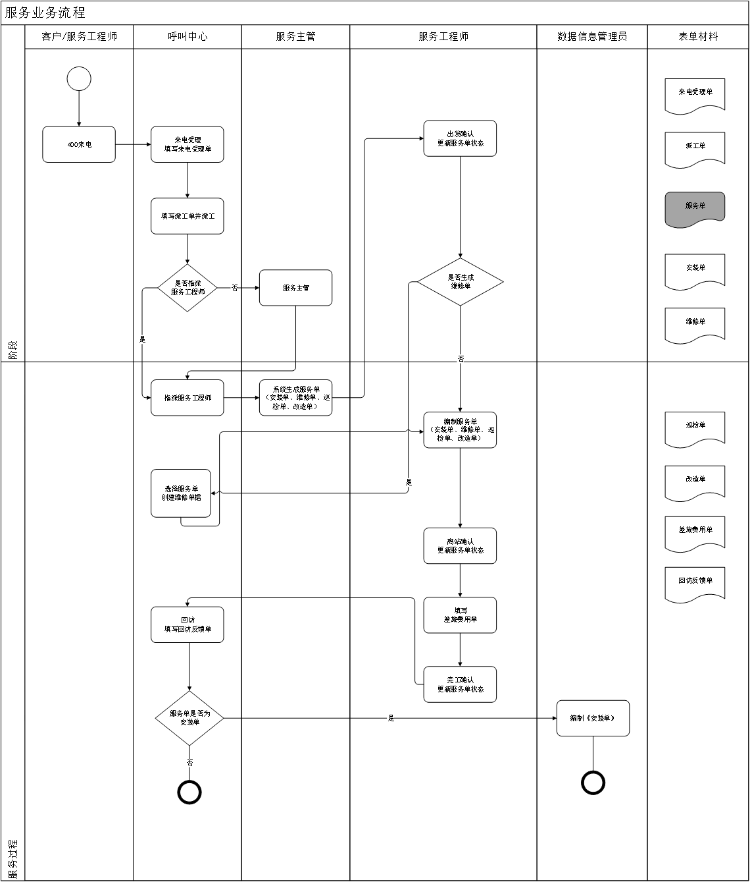
一站制造业务介绍
核心业务流程介绍

Slide 25
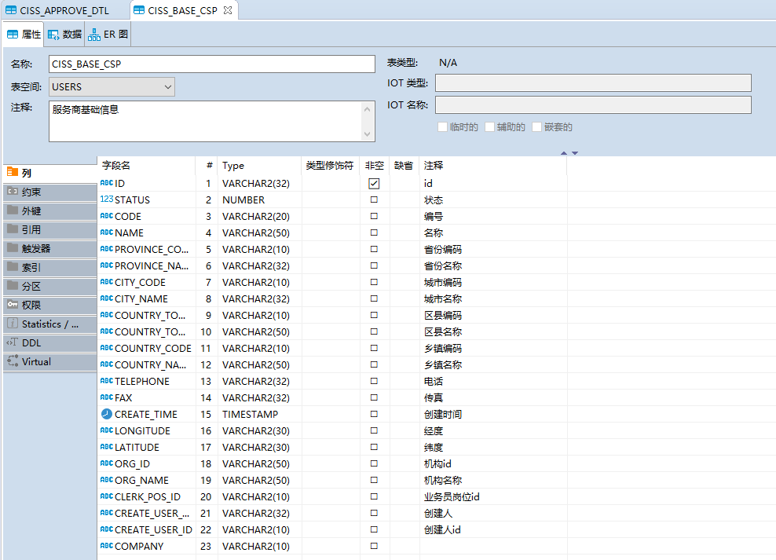
一站制造业务介绍
数据表结构介绍
一站制造中表比较多，此处，重点介绍与核心服务流程相关的表。通过dbeaver，我们可以查看到所有表和字段的介绍。
表逻辑划分：
1.以CISS_BASE开头的表示基础信息数据表
2.以CISS_CSP开头的表示服务商数据表（服务商就是一站制造非中石油、中石化的外包公司）
3.以CISS_IM开头的表示内部管理相关表（项目中基本不用）
4.以CISS_MATERIAL、CISS_M开头的表示仓储、物料业务（核心业务）
5.以CISS_MKT开头的表示市场业务
6.以CISS_SERVICE、CISS_S开头的客户服务业务（核心业务）
7.以CISS_SPT开头的表示技术支持相关业务
8.以ORG开头的表示组织机构基础数据表
9.以EOS开头的表示系统表，例如：数据字典、系统业务调度等
10.以WF开头的表示工作流表
表逻辑ppt：一站制造业务介绍

Slide 26
一站制造业务介绍
数据表结构
呼叫中心客户受理数据
巡检业务
客户满意度
回访业务
CISS_SERVICE_CALLACCEPT
CISS_SERVICE_REMOULD
CISS_SERVICE_CSTM_EVALUATION
CISS_SERVICE_RETURN_VISIT
CISS_SERVICE_WORKORDER
CISS_SERVICE_ORDER
CISS_SERVICE_ORDER_DEVICE
CISS_SERVICE_FAULT_DTL
工单数据
服务单（抽象）
设备关联数据
故障数据
CISS_SERVICE_TRVL_EXP_DTL
CISS_SERVICE_TRAVEL_EXPENSE
CISS_SERVICE_INSTALL
CISS_SERVICE_INSPECTION
CISS_SERVICE_REPAIR
费用明细
费用
安装业务
改造业务
维修业务

Slide 27
整体数仓构建工作流
04
整体数仓工作流

Slide 28
整体数仓构建工作流
整体数仓工作流
sqoop数据采集
Hive建库建表
数仓分层
ETL跑通6层模型

Slide 29
Sqoop数据采集
05
需求分析
全量导入数据
增量导入数据

Slide 30
Sqoop数据采集
需求分析
增量导入
针对一些业务事实数据，采用增量数据采集，我们是按照天从oracle中的数据导入到HDFS中，所以，在构建sqoop命令的时候就需要将过滤条件设置好。
全量导入
有一些既有设定数据，是较少会发生变化的，我们可以采用全量方式进行导入。例如：组织机构表、业务字典表
HDFS目录结构
为了方便管理HDFS中的数据，我们将所有一站制造系统的数据保存在以下目录：/data/dw/ods/one_make/
数据分隔符
为了避免业务系统数据中出现逗号、分号等特殊字符，sqoop导出的数据以回车作为一行，字段以\001来分隔

Slide 31
Sqoop数据采集
全量导入数据
启动容器
从oracle数据库拷贝需要的表名
调整yarn容量调度配置
开启MapReduce的uber模式
编写sqoop命令执行导入
操作文档：讲义关联资料\sqoop数据采集全量导入数据.md

Slide 32
Sqoop数据采集
增量导入数据
增量导入需要按天来进行导入。在数据表中，有一个create_time字段，我们根据该字段来进行导入。
测试以下操作，sqoop确实将2021-01-01的数据导入到了HDFS中
需要使用类似于全量导入的SHELL脚本方式来执行增量导入
在/opt/sqoop/one_make下创建一个incr_import_tables.txt文件，里面保存了所有需要导入的表
创建sqoop全量导入shell脚本文件
读取该文件并进行遍历
执行脚本测试
等待导入数据全部成功，查看导入情况
操作文档：讲义关联资料\sqoop数据采集增量导入数据.md
hdfs dfs -rm -r /data/dw/ods/one_make/incr_imp/CISS4.CISS_SERVICE_WORKORDER hdfs dfs -mkdir -p /data/dw/ods/one_make/incr_imp/CISS4.CISS_SERVICE_WORKORDER sqoop import \ --connect jdbc:oracle:thin:@oracle.bigdata.cn:1521:helowin \ --username ciss \ --password 123456 \ --target-dir /data/dw/ods/one_make/incr_imp/CISS4.CISS_SERVICE_WORKORDER/20210101 \ --where "'2021-01-01'=to_char(CREATE_TIME ,'yyyy-mm-dd')" \ --fields-terminated-by "\001" \ --table CISS4.CISS_SERVICE_WORKORDER \ -m 1

Slide 33
Sqoop数据采集
增量采集和全量采集数据sqoop脚本是否能合并为一个脚本？

Slide 34
Sqoop数据采集
Avro格式
Avro是一种远程过程调用和数据序列化框架，是在Apache的Hadoop项目之内开发的。它使用JSON来定义数据类型和通讯协议，使用压缩二进制格式来序列化数据。它主要用于Hadoop，它可以为持久化数据提供一种序列化格式，并为Hadoop节点间及从客户端程序到Hadoop服务的通讯提供一种文件格式。
详细信息：https://avro.apache.org/docs/current/
Avro格式简介
Sqoop使用Avro格式导入数据
Avro格式和sqoop导入数据使用avro格式说明文档：讲义关联资料\Avro格式和sqoop导入数据使用avro格式说明文档.md

Slide 35
HDFS数据验证
06
上传avro文件

Slide 36
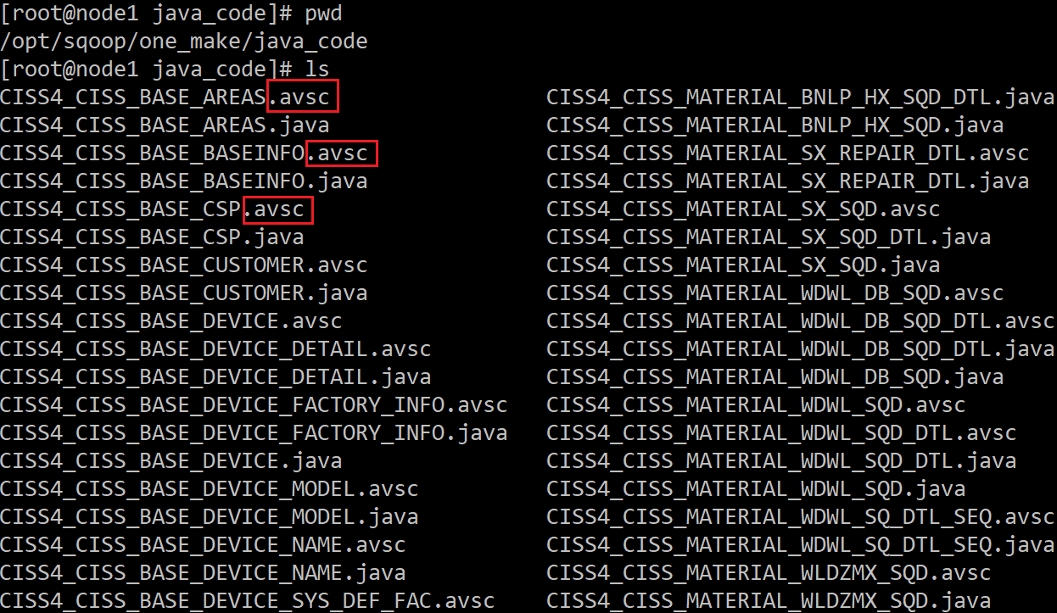
HDFS数据验证
上传avro文件
sqoop导入数据是以avro格式存储在hdfs上，后续，需要创建avro格式的hive表，avro格式的hive表创建需要指定与表对应的.avro文件，因此，需要把导入表的全部的avro文件上传到hdfs中。avro文件在一站制造项目服务器的/opt/sqoop/one_make/java_code中。
编写shell自动上传avsc文件到hdfs目录上并记录日志
定义上传文件功能变量
定义日志打印方法
加载环境变量文件，并进入项目的工作目录
检查hdfs存储的avro目录是否存在(以下检查avro目录)
判断目录是否存在，不存在就创建avro目录
检查hdfs上的avro目录下表的avro文件是否存在(hdfs上不存在就上传全部的avro文件)
检查linux本地文件备份是否存在(本地不存在，则创建avro的压缩文件)
备份avro压缩文件上传到hdfs
Shell编写步骤：讲义关联资料\编写shell自动上传avsc文件到hdfs目录上并记录日志.md

Slide 37
常见问题
07
单独导表数据

Slide 38
常见问题
单独导入表
进行实时表建模过程中，从原始数据源中导入ciss_s_install_exp_rep_02_dtl表
实现步骤：
进入oracle命令行客户端，给表添加create_time字段（需要使用管理员账号操作）
更新插入日期为：'2021-01-01'的随机时间到表中
sqoop环境中执行增量表导入脚本，导入数据到hdfs上
使用sparksql创建avro表
关联hdfs数据到hive表中
创建对应的dwd层表，并导入ods数据到dwd中
讲义关联资料\从原始数据源单独导入表.md

Slide 39
数仓建模与数据采集
回顾数仓建模方法
一站制造项目数仓分层
数仓构建流程
全量数据采集
增量数据采集

Slide 40
数仓建模与数据采集
熟悉项目数仓风采
熟练Sqoop数据采集
掌握编写shell实现自动导入数据

